Slide 1


Sistema d’arxius
Gestió de fitxers i estructura de directoris

Slide 2

Introducció
Paquet coreutils
  La majoria d'ordres de gestió bàsica de fitxers pertanyen a aquest paquet
    Està pre-instal·lat a totes les distribucions:

Slide 3
Introducció
A Linux tot són fitxers
  Un sistema operatiu no és res més que un conjunt de fitxers emmagatzemats en una memòria secundària no volàtil.
    Normalment es guarda al disc dur (HD). Actualment però també podem trobar sistemes Live-CD/DVD o sistemes emmagatzemats en un llapis de memòria USB.
  A Linux tot acaba sent un fitxer (fitxers regulars, directoris, unitats de disc, maquinari, sockets, enllaços, conductes...).

Slide 4
Introducció
3 tipologies de fitxers:
  Fitxers del Sistema Operatiu: Fitxers de configuració, executables i aplicacions bàsiques del sistema, etc.
  Fitxers d'aplicacions: les aplicacions també no són res més que un conjunt de fitxers que s'instal·len al sistema.
  Fitxers d'usuari: Són aquells fitxers que contenen informació pròpia dels usuaris, com documents de text, fitxers multimèdia, fitxers d'aplicacions, etc.

Slide 5
Introducció
En tots 3 casos, la quantitat de fitxers i tipus de fitxers depèn del tipus de sistema operatiu, de les aplicacions instal·lades i de l'ús que fan del sistema els usuaris.
Com a administrador, saber gestionar els fitxers del sistema és una competència bàsica. En aquest apartat coneixerem les ordres bàsiques per tal de gestionar fitxers en sistema Linux.

Slide 6
Noms de fitxer. Conceptes bàsics
Noms de fitxers
  El nom d'un fitxer no és res més que una seqüència o cadena de caràcters (String) que identifiquen de forma unívoca el fitxer dins del sistema.
  A Linux són força similar a d'altres sistemes operatius
Característiques pròpies:
  Els noms de fitxer en Linux poden contenir qualsevol caràcter excepte:
    Barra (/ forward slash): aquest caràcter està reservat per indicar l'arrel del sistema de fitxers (root) i també és el separador de directoris.
    Caràcter null (ASCII): s'utilitza per indicar el final de segments de text

Slide 7
Noms de fitxer. Conceptes bàsics
  Es distingeix entre majúscules i minúscules (case sensitive)
  Les extensions (tipus .txt), tot i que s'utilitzen per comoditat, no són normatives.
  Els directoris a Linux són un tipus específic de fitxer i com a tals se'ls hi aplica les mateixes característiques que als "fitxers normals". Cal tenir en compte però que la carpeta arrel sempre és anomenada /.
  Mida: 1- 255 caràcters (255 bytes).
    La mida màxima depèn del sistema de fitxers utilitzat, els més habituals (ext2fs, ext3fs, ReiserFS, XFS, etc.) utilitzant com a mida màxima 255. Als primers sistemes operatius Unix la mida es trobava limitada a 14 caràcters.

Slide 8
Noms de fitxer. Conceptes bàsics
Recomanacions
  Utilitzar només caràcters alfanumèrics (a-z i 1-9) en minúscules
  Evitar els espais: normalment s'utilitza el guió baix (_ underscore) com a substitut dels espais o alternativament també el guió simple (- hyphen) o el punt (. period)
  Com a excepció al comentat anteriorment, alguns noms de fitxers com README, INSTALL, NEWS, AUTHORS, LICENSE s'escriuen típicament en majúscules. Aquest fitxers normalment formen part de la documentació de les aplicacions.

Slide 9
Noms de fitxer. Conceptes bàsics
Altres
  Es permeten les dobles extensions:
  Fitxer = conjunt d'informació relacionada entre si
    Des de la perspectiva del usuari sembla un sol bloc de dades
    Els noms de fitxer serveixen per tal que els usuaris puguin identificar els fitxers i facilita la tasca de tornar a trobar els fitxers en el futur.
    Mecanisme similar als noms de domini d'Internet. Permet recordar de forma més fàcil l'adreça d'un servidor d'Internet en comptes d'utilitzar adreces IP.
    Cal recordar, que el sistema operatiu no treballa realment amb els noms de fitxers sinó que utilitza els inodes.

Slide 10
Inodes
Estructura de dades pròpia dels sistemes Unix/Linux.
  Conté informació dels objectes del sistema d'arxius (arxiu regular, directori, enllaços simbòlics):
  - Permisos d'usuari
  - Dates última modificació
  - Ubicació en el disc (NO el nom)
  Cada inode queda identificat per un nombre enter,
  únic dins del sistema de fitxers, i els directoris
  recullen una llista de parelles formades per un nombre de inode i nom identificatiu que permet accedir a l'arxiu en qüestió: cada arxiu té un únic inode, però pot tenir més d'un nom en diferents o fins i tot en el mateix directori per facilitar la seva localització.

Slide 11
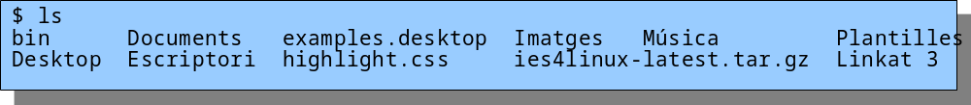


ls. Mostrar els fitxers d'un directori
ls és una abreviatura de list (llistar)
  Ens permet mostrar els fitxers d'un directori. Si executem ls sense paràmetres:
    Ens mostra els fitxer no ocults del directori de treball (recordeu la variable d'entorn PWD)
    La sintaxi de ls és:
    Podeu trobar més detalls al manual i a info:

Slide 12
ls. Mostrar els fitxers d'un directori
Paràmetres
  Mostrar tots (all) els fitxers (ocults):
  Mostrar tots menys . I .. (almost-all):
  Mostrar colors:
  Mostrar recursivament:
  Mostrar múltiples directoris de cop:
  Mostrar més dades dels fitxers (long):
  Mostrar els inodes:
  Mostrar mides en format humà:
$ ls -a
$ ls -A
$ ls --colors
$ ls -r
$ ls dir1 dir2 ...
$ ls -l
$ ls -i
$ ls -h

Slide 13
ls. Mostrar els fitxers d'un directori
Paràmetres
  Mostrar el sufix (tipus) del fitxer:
  No mostrar les copies de seguretat
    No backup (-B):
  Mostrar només directoris:
  Mostrar tota la informació
    Combinant paràmetres:
  Mostrar atime timestamp(last read)
  Mostrar ctime timestamp(last change)
$ ls -F
$ ls -B
$ ls -d
$ ls -Flia
$ ls -lu
$ ls -lc

Slide 14
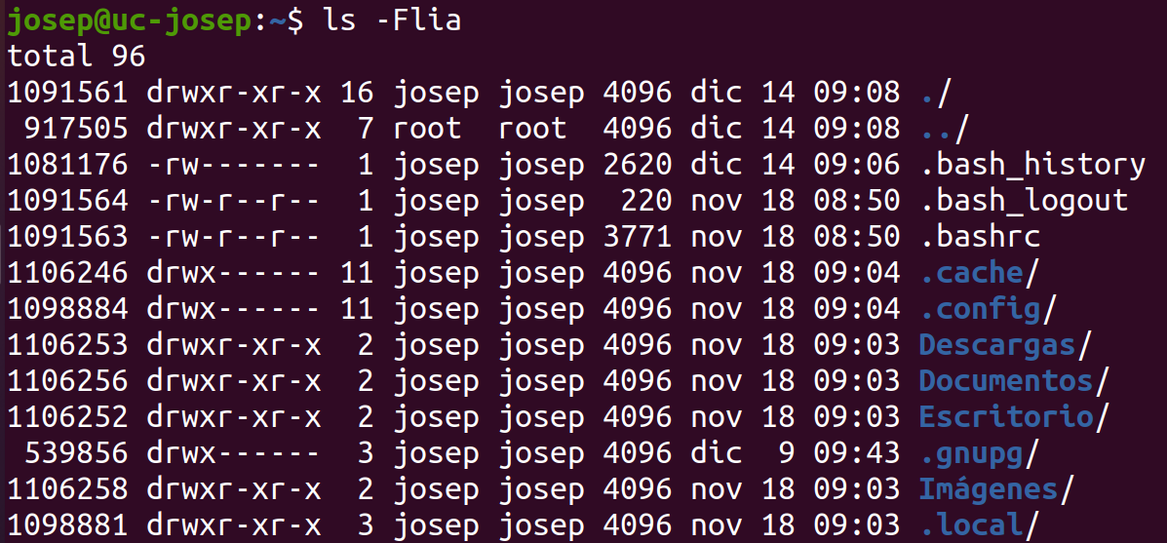
ls. Mostrar els fitxers d'un directori
Nombre de blocs del directori
Permisos
Fitxer
Usuari
Grup
Mida
Marca de temps
mtime
Nom fitxer
Inode
Bit
Tipus fitxer
- Arxius senzills
d Directoris
l Vincles simbòlics
c Dispositius de caràcters
b Dispositius de blocs
p Canonada (pipe)
s Socket
Número d'enllaços forts al fitxer

Slide 15
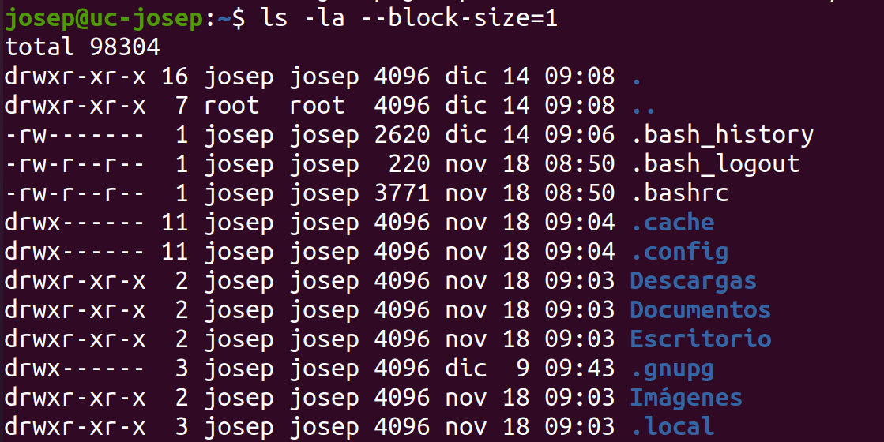
ls. Mida total
La mida total està en blocs
  Cada bloc 1024bytes--> 96*1024=98304

Slide 16
ls. Modificar la sortida
Podem mostrar els resultats de ls de múltiples maneres:
-S o --sort=size: Ordena per mida de fitxer
-t o --sort=time: Ordena per data de modificació (mtime de l'inode). Els fitxers nous primer
-u o --time=atime: En sortides amb -l ordena per la última data d'accés al fitxer (atime de l'inode)
-U o --sort=none: sense ordre. És útil al mostrar carpetes amb molts fitxers, ja que el fet de no ordenar pot fer més ràpida l'execució de l'ordre.
-v o --sort=version: Ordena per versió
-X o --sort=extension: Ordena per extensió del fitxer.
-r o –reverse: Ordre invers

Slide 17
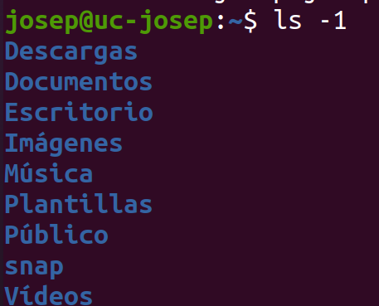
ls. Modificar la sortida
Mostrar una sola columna
Llista separada per comes
CSV: Comma Sepparated Values
$ ls -mQ
"a", "b", "B", "Ba", "c", "d", "D"

Slide 18
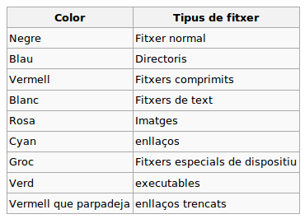
Tipus de fitxers
Colors de ls:
  La majoria de distros activen els colors per defecte. A ~/.bashrc:
Sufix (opció -F de ls)
alias ls=’ls --color=auto’
Prefix (opció -l de ls)
Res Fitxer normal
/ Directori
@ Enllaç simbòlic
= Endoll ( (Domain)Socket)
| Conducte (Named pipes)
* Fitxer executable
- Fitxer normal (Regular File)
d Directori
l enllaç simbòlic
c Fitxer especial. Dispositiu de caràcter
b Fitxer especial. Dispositiu de bloc
s endoll ( (Domain) socket)
p condute ( Named Pipe)

Slide 19
Tipus de fitxers
A Linux tot són fitxers però de diferents tipus:
  Fitxers normals (regular files): són els fitxers normals i corrents (ni directoris, ni enllaços, etc.)
  Directoris: Els directoris a Linux són un tipus especial de fitxers que contenen altres fitxers o directoris.

Slide 20
Tipus de fitxers
  Enllaços simbòlics: Són fitxers que apunten a altres fitxers.
  Endolls (Sockets): Alguns fitxers poden ser Unix Domain Sockets. Em podeu trobar exemples a la carpeta /var/run. No els veurem en aquest curs.
  Conductes (Pipes): Són un tipus especific de conductes. Consulteu conductes amb nom.
  Fitxers especials de dispositiu: Normalment són els que trobem a la carpeta /dev i poden ser de dos tipus, dispositius de bloc (b) i dispositius de caràcter (c).

Slide 21
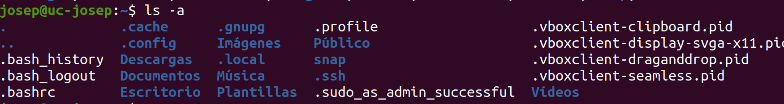
Fitxers especials
Fitxers ocults
  Els fitxers (o directoris) que comencen per punt (.) són tractats pel sistema com fitxers ocults.
  No es mostren per defecte en aplicacions com ls o navegadors gràfics com nautilus a no ser que s'indiqui mitjançant paràmetres o opcions de menú concretes.
  Amb ls, es poden mostrar els fitxers ocults amb -a (all):

Slide 22
Fitxers especials
  A diferència d'altres sistemes com DOS (8.3 filename) el punt no s'utilitza només com a separador entre el nom del fitxer i la seva extensió.
  Podem trobar més d'un punt en el nom d'un fitxer i utilitzar-lo com a substitut de l'espai
NOTA: Tingueu en compte que els directoris especials . i .. són un tipus específic de directoris ocults.

Slide 23
Fitxers especials
  El directoris ocults són molt utilitzats per tal d'emmagatzemar les configuracions d'usuari a la seva carpeta d'usuari (la HOME).
Fitxers de còpia de seguretat (nom_fitxer~)
  Algunes aplicacions com nautilus, per defecte no ens mostren aquests fitxers (són tractats com fitxers ocults)
  Per conveni, alguns programes realitzen còpies de seguretat automàtiques de fitxers.

Slide 24
File globbing
Caràcters amb significat especial
  Cal evitar el seu ús en noms de fitxers (o escapar-los amb \)
  Asterisc (*):
    Caràcter de substitució, comodí o wildcard més utilitzat
    Coincideix amb qualsevol caràcter o conjunt de caràcters:
$ ls p*a -> ls patata paa pab pac paac prova persona ...
$ ls p*a

Slide 25
File globbing
    Els caràcters de substitució són interpretats per l'interpret d'ordres i passat un cop substituïts a l'ordre que estem utilitzant. A aquest procés se l'anomena file globbing.
  Interrogant (?):
    L'interrogant (? question mark) és el comodí que coincideix amb qualsevol caràcter (un del sol).
$ ls p?a -> ls paa pba pca pda pea pfa pwa p~a p½a...

Slide 26
File globbing
  Valors entre claudàtors:
    Amb els claudàtors podem indicar rangs de caràcters
      Combinacions OR. Per exemple: p[ae]re
    També és possible indicar rangs amb l'ús del guió.
      Nomes caràcters de l'abecedari en minúscules. Per exemple: p[a-z]p
    Diferent de la pràctica 1 o 2.
      Per exemple: practica[!12]*

Slide 27
File globbing
  Barra invertida (\):
    Serveix per escapar caràcters especials. La pròpia contrabarra (\)
    La barra (/) es reserva com a nom de l'arrel del sistema i com a separador de noms de carpetes.
      És l'únic caràcter que no podreu utilitzar en un nom de fitxer, la resta es poden utilitzar però és recomanable no utilitzar-los per tal d'evitar confusions.

Slide 28
Crear fitxers buits i marques de temps
Ordre touch
  S'utilitza per crear fitxers buits:
  Encara que en veritat s'utilitza per modificar les marques de temps (timestamps)
  Touch, toca el fitxer, i n'actualitza la marca de temps
  A un fitxer existent:
    Per defecte, l'ordre touch estableix la data de modificació i de l'últim accés al temps actual
$ touch noufitxer.txt
$ touch fitxer_existent.txt

Slide 29
Marques de temps
Vitals pel correcte funcionament d'algunes aplicacions. 3 marques de temps:
  Temps de l'últim accés (last acces time o atime): Marca l'últim cop que el fitxer ha estat llegit.
  Temps de l'última modificació (last modification time o mtime): Marca l'últim cop que els continguts del fitxer van ser modificats.
  Temps de canvi (change time o ctime): marca l'últim cop que els permisos del fitxer van ser modificats.

Slide 30
Marques de temps
Exemple
  ls ordena per ordre alfabètic
  Torneu a fer touch alguns fitxers i repetiu ls
$ touch a
$ touch b
$ touch c
$ touch d
$ touch B
$ touch Ba
$ touch D
$ ls
a b B Ba c d D
$ ls -l --sort=time
total 0
-rw-r--r-- 1 josep josep 0 2022-01-11 17:51 D
-rw-r--r-- 1 josep josep 0 2022-01-11 17:51 Ba
-rw-r--r-- 1 josep josep 0 2022-01-11 17:51 B
-rw-r--r-- 1 josep josep 0 2022-01-11 17:51 d
-rw-r--r-- 1 josep josep 0 2022-01-11 17:50 c
-rw-r--r-- 1 josep josep 0 2022-01-11 17:50 b
-rw-r--r-- 1 josep josep 0 2022-01-11 17:50 a

Slide 31
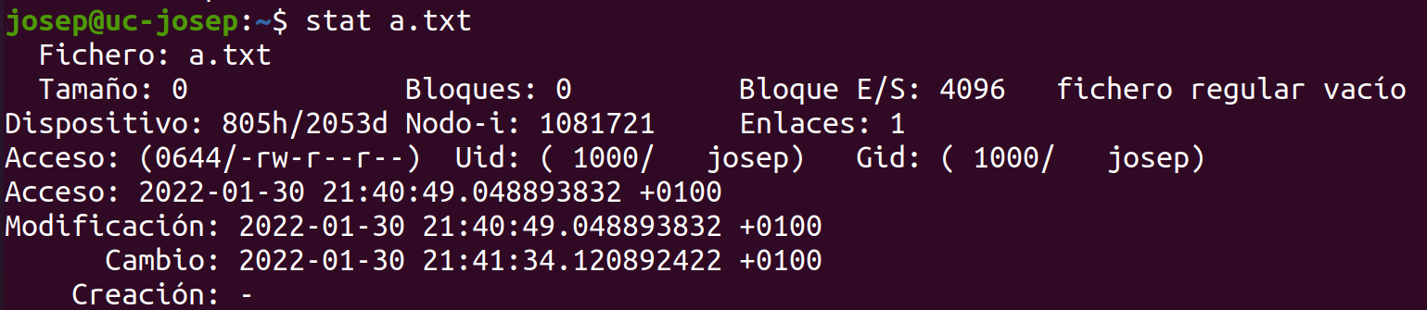
Ordre stat
Permet consultar de cop els 3 tipus de marques de temps d'un fitxer:
$ stat a
File: «a»
Size: 1 Blocks: 8 IO Block: 4096 fitxer ordinari
Device: 801h/2049d Inode: 3721307 Links: 1
Access: (0644/-rw-r--r--) Uid: ( 1000/ josep) Gid: ( 1000/ josep)
Access: 2022-01-11 20:16:24.000000000 +0200
Modify: 2022-01-11 20:16:47.000000000 +0200
Change: 2022-01-11 20:16:47.000000000 +0200

Slide 32
Copiar fitxers. Ordre cp
La sintaxi de cp és:
  Cp és una abreviatura de copy
  Les carpetes s'ha de copiar amb -r (--recursive o -R)
  IMPORTANT: El fitxer destí es sobreescriu si ja existeix
  Mode interactiu (-i): Pregunta abans de sobreescriure
  Per seguretat, alguns sistemes tenen un alias definit amb -i
$ cp [opcions] origen destinació
$ cp -r bin Documents
#--------------------
# Security.
#--------------------
alias rm='rm -i'
alias cp='cp -i'
alias mv='mv -i'
alias ln='ln -i'

Slide 33
Copiar fitxers. Ordre cp
Opcions
  Preservar el propietari (-p --preserve)
  Mantenir els enllaços simbòlics al copiar carpetes
    Per defecte no es mantenen (es copien els fitxers enllaçats)
      -d o --no-dereference (-P) o --preserve=links
    Amb fitxers si que es copien correctament

Slide 34
Copiar fitxers. Ordre cp
  Copiar tot el camí complet (-r --parents)
  Copiar només si el fitxer origen és més nou que el de destinació (-u o --update)
  Mostrar més informació (-v o --verbose)
  Fer una còpia exacte (-dpR)

Slide 35
Moure i renombrar fitxers (mv)
Sintaxi:
  mv és una abreviatura de move
  A Linux no hi ha una ordre per canviar el nom d'un fitxer. S'utilitza mv.
  Exemple:
    Observeu la / final. És obligatòria? No però...
    ... serveix per assegurar-se que la destinació és una carpeta i no pas un fitxer.
    mv com cp sobreescriu la destinació
$ mv [opcions] origen desti
$ mv document.txt /home/josep/Documents/

Slide 36
Moure i renombrar fitxers (mv)
Si Documents és una carpeta (directori) les següent ordres són equivalents:
$ mv document.txt /home/josep/Documents/
$ mv document.txt /home/josep/Documents

Slide 37
Moure i renombrar fitxers (mv)
L'origen pot ser una carpeta (no cal -r)
  Si la destinació és una carpeta existent, és mou l'origen a la carpeta de destinació
  Si la destinació no existeix, es tracta d'un canvi de nom de la carpeta

Slide 38
Moure i renombrar fitxers (mv)
  Canviar el nom d'un fitxer
Canviar el nom i la carpeta
  Comparteix algunes opcions amb cp (--interactive, --update, --force o --verbose.
  Altres no s'apliquen (--preserve, --recursive o --archive )
$ mv nom_original nom_nou
$ mv nom_original nou/cami/nom_nou

Slide 39
Eliminar fitxers
Ordre rm
  És una abreviatura de remove
  La sintaxi és:
  Com cp, per treballar amb directoris cal l'opció -r (--recursive)
$ rm [opcions] fitxer1 [fitxer2]
$ rm -r directori

Slide 40
Eliminar fitxers
  Compte que no pregunta si esteu segurs i el fitxer és modificable (no és de només lectura)
  Es pot forçar a que no pregunti amb -f (--force).
    Al superusuari mai pregunta!
$ chmod 400 3
$ rm -r 3
rm: voleu eliminar el directori protegit contra escriptura «3»?

Slide 41
Operacions amb directoris
mkdir (make dir)
  Permet crear un directori:
  Es poden crear múltiples directoris de cop
  La opció més utilitzada és -p. Crea tots els directoris pare necessaris:
$ mkdir [opcions] directori [mes directoris]
$ mkdir -p /carpeta1/carpeta2/carpeta3

Slide 42
Operacions amb directoris
rmdir
  Esborra directoris buits. Per a buits o no buits millor:
    rm -r

Slide 43
Enllaços
Enllaços
  Permeten que un sol fitxer tingui múltiples camins en un sistema de fitxers.
  El fitxer només existeix un cop i només ocupa l'espai un cop, però pot tindre múltiples camins (paths).
Els enllaços són similars (encara que força més potents) als accessos directes de Windows o els alias de Mac OS.
Windows Vista, 7, 8, 10, 11 suporta symlinks

Slide 44
Enllaços
Utilitats
  Assignar noms (camins) més simples a fitxers amb noms complicats
  Assignar diferents noms a un mateix fitxer
  Algunes ordres que semblen ordres diferents són realment enllaços que porten al mateix executable (per exemple les ordres fsck).

Slide 45
Enllaços
  El sistema operatiu els utilitza de múltiples maneres, per exemple, els guions d'inicialització System V o la configuració de sites i mòduls a Apache (a2ensite, a2enmod)
  ...

Slide 46
Enllaços
Dos tipus d'enllaços:
  Enllaços simbòlics o soft links (aka symlinks)
  Enllaços durs (hard links)
Ordre ln
  És l'encarregada de crear enllaços dels dos tipus.
  Per defecte genera enllaços durs
  Sintaxi
$ ln [opcions] origen enllaç

Slide 47
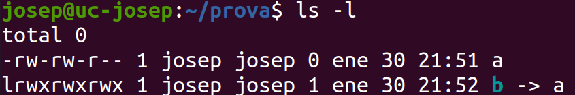
Enllaços
Enllaços simbòlics (opció -s o --symbolic)
  Comproveu el enllaç:
    Amb du podeu tornar a comprovar que no augmentat la mida de la carpeta (4K és el mínim que ocupa un fitxer, encara que estigui buit).
$ mkdir prova
$ cd prova
$ touch a
$ du -h .
4,0K .
$ ln -s a b

Slide 48
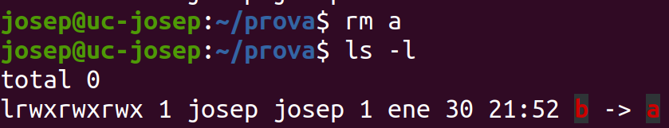
Enllaços
Propietats
  Si s'esborra l'enllaç no s'esborra el fitxer original
  Si s'esborra els fitxer enllaçat aleshores el link no apunta a cap lloc correcte (enllaç trencat)

Slide 49
Enllaços
Opcions
  Esborrar els fitxers de destinació (-f o --force): S'elimina l'enllaç si ja existeix. Per defecte, si l'enllaç ja existeix
  Mode interactiu (-i): Pregunta si s'ha d'eliminar o no els fitxers destinació existents.

Slide 50
Enllaços durs
Opció per defecte de ln
  Els enllaços durs són dos noms de fitxer que apunten al mateix inode. Tots dos fitxers (o noms de fitxer) són igual de vàlids, i cap té més importància.
  L'única diferència és que un s'ha creat primer i l'altre més tard.
Per esborrar un fitxer (inode) amb múltiples enllaços durs cal esborrar tots els enllaços durs.

Slide 51
Enllaços durs
Symlinks vs hardlinks
  Esborrar un enllaç simbòlic no esborra mai el fitxer original.
    Un enllaç dur només esborra els continguts del fitxer si és l'últim enllaç dur al fitxer.
  Els enllaços simbòlics són una mica més lents en accés que els enllaços durs.

Slide 52
Enllaços durs
  Els enllaços durs no poden apuntar entre fitxers de diferents sistemes de fitxers.
  Esborrar el fitxer enllaçat per un enllaç simbòlic, deixa l'enllaç simbòlic trencat. Esborrar un dels enllaços durs no afecta a la resta d'enllaços (només decreix el comptador link del inode)
  No es poden crear enllaços durs de directoris (però si enllaços simbòlics)

Slide 53
Ordre file
Permet obtenir informació sobre un tipus de fitxer
  La sintaxi és:
  Identifica el tipus de fitxer pel seu contingut (no pas per l'extensió)
  Suporta fitxers binaris i fitxers de text
    Identifica la codificació. Si posa ASCII és que no té codificació
    Eines com iconv o geany ens permeten canviar codificacions
$ file fitxer [fitxer2]...
$ file protocol.png
protocol.png: PNG image, 496 x 200, 8-bit/color RGB, non-interlaced
$ file /etc/passwd
/etc/passwd: UTF-8 Unicode text
$ file /etc/hosts
/etc/hosts: ASCII English text

Slide 54
L'arbre de directoris
Els directoris d'un sistema Linux està organitzat jeràrquicament. Linux estructura una única jerarquia que inclou cada una de les particions del sistema. Al capdamunt trobem el directori arrel expressat amb una barra ( / ).

Slide 55
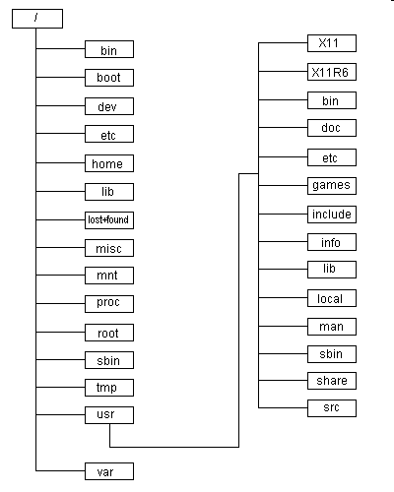
L'arbre de directoris

Slide 56
L'arbre de directoris
La definició del camí (pathname) es pot fer per dues vies:
  per camí absolut: és la traça d'arribada a un directori concret partint del directori arrel (/).
  per camí relatiu: és eficaç quan un directori es troba molt allunyat del directori arrel per un llarg camí de subdirectoris.

Slide 57
L'arbre de directoris
Ordre cd
  Canvi de directori.
    cd: canvia directament al directori 'home' de l'usuari.
    cd directori: canvia al directori especificat
    cd .. : pugem un nivell (cd ../../ en pujarem dos)
    cd /directori_x: des d'on estiguem anirem al directori_x que penja del directori arrel

Slide 58
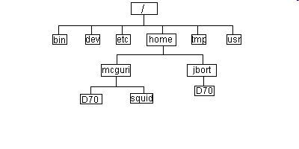
L'arbre de directoris
Exemple:

Slide 59
Webgrafia i/o material
http://info.ee.surrey.ac.uk/Teaching/Unix/unix1.html
http://info.ee.surrey.ac.uk/Teaching/Unix/unix2.html

